Slide 1
การให้บริการห้องปฏิบัติการคอมพิวเตอร์ งานบริการคอมพิวเตอร์ ฝ่ายบริการวิชาการและซ่อมบำรุง
กิจกรรมการแลกเปลี่ยนเรียนรู้
วันที่ 30 เมษายน 2557
ณ ห้องประชุม 4C-05
ชั้น 4 สำนักคอมพิวเตอร์และเครือข่าย

Slide 2
หัวข้อในการ KM
ขั้นตอนการขอใช้บริการ
ระบบการจองห้องออนไลน์
ระบบการตรวจเช็ค ดูแล และซ่อมบำรุงรักษาอุปกรณ์ภายในห้องปฏิบัติการคอมพิวเตอร์
การประเมินผลความพึงพอใจของผู้ใช้บริการ

Slide 3
1) ขั้นตอนการขอใช้บริการ

Slide 4
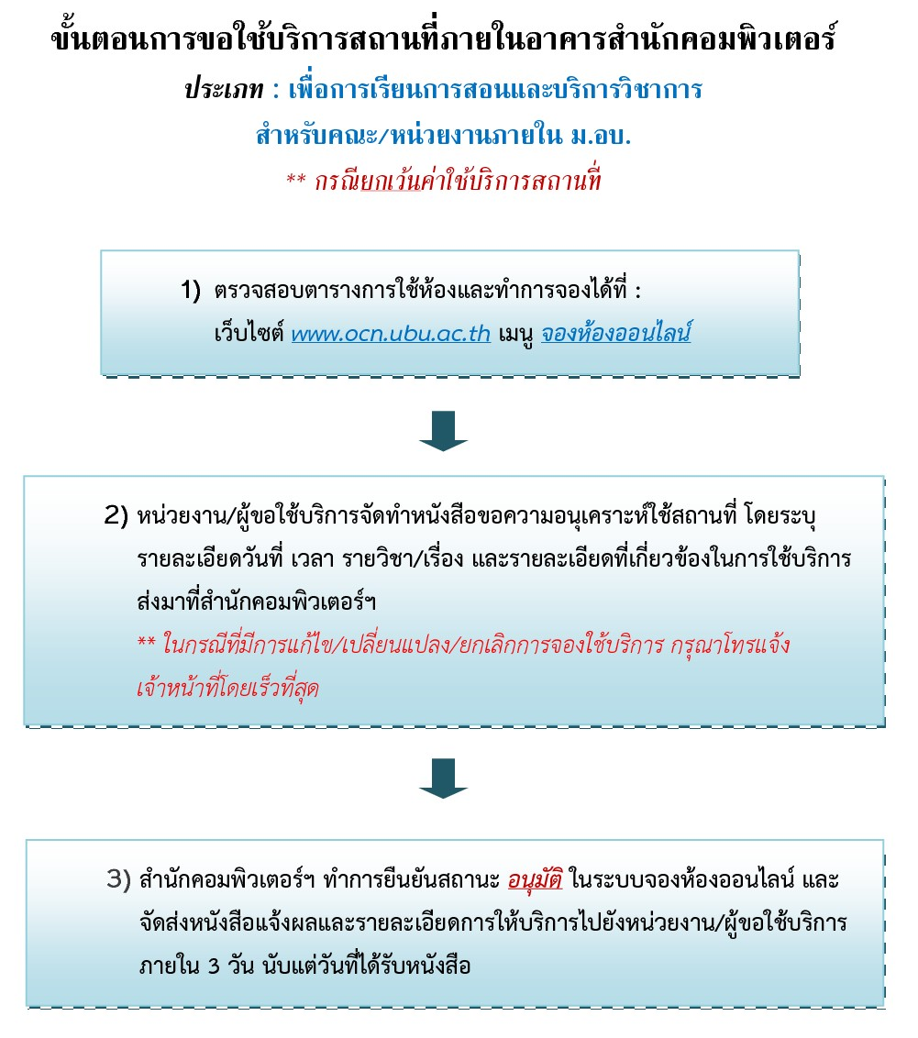

Slide 5
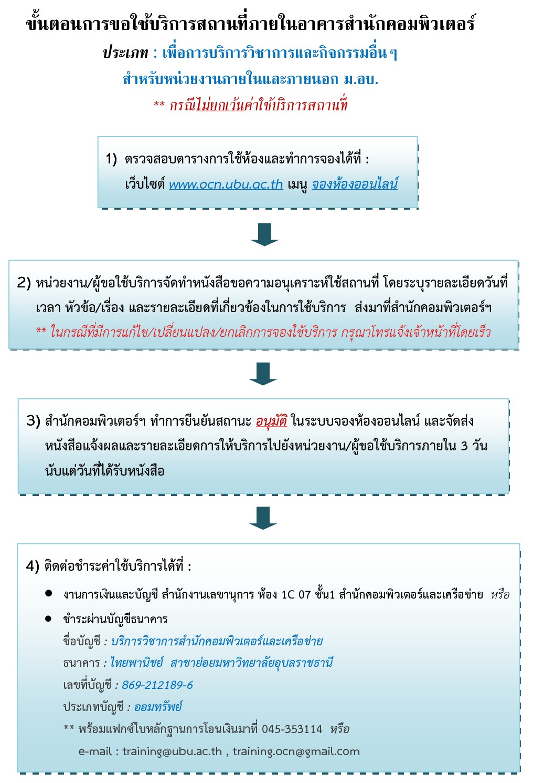
กรณีที่ผู้ขอใช้บริการเป็นบุคคล/หน่วยงานภายนอก จะต้องส่งรายชื่อและข้อมูลของคณะผู้ใช้งานในรูปแบบไฟล์ Excel ให้กับ งานบริการคอมพิวเตอร์ เพื่อจะได้จัดเตรียม Username สำหรับการใช้งานบนระบบ Internet ของมหาวิทยาลัย ทั้งนี้ ให้ส่งล่วงหน้าอย่างน้อย 2 วัน ก่อนวันที่จะเข้าใช้งาน

Slide 6
2) ระบบการจองห้องออนไลน์

Slide 8
ข้อมูลเกี่ยวกับการพัฒนา
ภาษาที่ใช้ในการพัฒนาโปรแกรม ASP.Net C#
รันบน Dot Net 4.5
ฐานข้อมูลที่ใช้ MySQL
ผู้พัฒนา นายปรีชาพล ภวภูตานนท์ ณ มหาสารคาม
ตำแหน่ง นักวิชาการคอมพิวเตอร์ สังกัด งานบริการคอมพิวเตอร์ ฝ่ายบริการวิชาการและซ่อมบำรุง

Slide 9
3) ระบบการตรวจเช็คอุปกรณ์

Slide 10
ระบบการตรวจเช็คอุปกรณ์
ใช้ Google Application ในการสร้างแบบฟอร์มออนไลน์สำหรับการตรวจเช็คอุปกรณ์ในห้องปฏิบัติการคอมพิวเตอร์
ใช้งานแบบฟอร์มตรวจเช็คอุปกรณ์ออนไลน์ผ่าน Smart Phone/Tablet ทำให้มีความสะดวก รวดเร็ว และง่ายต่อการทำงาน

Slide 11
การสรุปผลการตรวจเช็คอุปกรณ์
ข้อมูลจากการตรวจเช็คอุปกรณ์จะถูกจัดเก็บในรูปแบบของ Spreadsheet ซึ่งสามารถเรียกดูสรุปผลการตรวจเช็คอุปกรณ์ในเบื้องต้นได้ทันที
ดาวน์โหลดข้อมูลจาก Google Application มาใช้สำหรับการวิเคราะห์/สรุปผลในรูปแบบของ Excel
จากตัวอย่าง สรุปผลการตรวจเช็คอุปกรณ์ฯ (รอบที่ 1-2557)

Slide 12
ผลการตรวจเช็คอุปกรณ์คอมพิวเตอร์ภายในห้องปฏิบัติการ รอบที่ 1-2557 (ข้อมูลในรูปของ Spreadsheet ที่ดาวน์โหลดจาก Google)
Timestamp | ห้อง/สถานที่ | 1) เครื่องฉายภาพ Projector (No.1) | คำอธิบายเกี่ยวกับ Projector No.1 (ถ้ามี) | 2) เครื่องฉายภาพ Projector (No.2) | คำอธิบายเกี่ยวกับ Projector No.2 (ถ้ามี) | 3) เครื่องเสียง | คำอธิบายเกี่ยวกับเครื่องเสียง (ถ้ามี) | 4) จอภาพ | คำอธิบายเกี่ยวกับจอภาพ (ถ้ามี) | 5) CPU/Case | คำอธิบายเกี่ยวกับ CPU (ถ้ามี) | 6) เมาส์ | คำอธิบายเกี่ยวกับเมาส์ (ถ้ามี) | 7) คีย์บอร์ด | คำอธิบายเกี่ยวกับคีย์บอร์ด (ถ้ามี) | 8) ระบบเครือข่าย/Lan | คำอธิบายเกี่ยวกับระบบเครือข่าย/Lan (ถ้ามี)
3/20/2014 14:43:48 | ห้อง 2C 10-11 | ใช้การไม่ได้ | ภาพไม่ชัด | ใช้การได้ |  | ใช้การได้ |  | เครื่อง 22, เครื่อง 38 | ไม่มี CPU เลยไม่สามารถตรวจสอบได้ | เครื่อง 01, เครื่อง 18, เครื่อง 22, เครื่อง 26, เครื่อง 38, เครื่อง 45, เครื่อง 49, เครื่อง 53, เครื่อง 61 | เครื่อง 22และ38 ไม่มี CPU เครื่อง 01,18,26,61 windows หมดอายุ เครื่อง 18 Office หมดอายุ เครื่อง 45,49 sound card มีปัญหา เครื่อง 53 Antivirus หมดอายุ | เครื่อง 22, เครื่อง 38 | ไม่มี CPU เลยไม่สามารถตรวจสอบได้ | เครื่อง 22, เครื่อง 38 | ไม่มี CPU เลยไม่สามารถตรวจสอบได้
3/25/2014 11:22:40 | ห้อง 2C 09 | ใช้การได้ |  | ใช้การไม่ได้ | ไม่มีเครื่องฉายภาพ Projector No.2 | ใช้การได้ |  | เครื่อง 04 | จอชำรุด |  |  | เครื่อง 02, เครื่อง 14, เครื่อง 22 | เครื่อง 02 เมาส์ชำรุด เครื่อง 14,22 เมาส์หาย
3/20/2014 15:02:25 | ห้อง 2C 16-17 | ใช้การได้ |  | ใช้การได้ |  | ใช้การได้ |  | เครื่อง 05, เครื่อง 21, เครื่อง 33, เครื่อง 39, เครื่อง 42, เครื่อง 45, เครื่อง 46, เครื่อง 47, เครื่อง 48, เครื่อง 49, เครื่อง 51, เครื่อง 53, เครื่อง 58, เครื่อง 59 | เครื่อง 05,21,33,42,45,46,47,48,49,51,53,58,59 ไม่มี CPU เลยไม่สามารถตรวจสอบได้ เครื่อง 39 จอดับ | เครื่อง 01, เครื่อง 02, เครื่อง 03, เครื่อง 04, เครื่อง 05, เครื่อง 06, เครื่อง 09, เครื่อง 10, เครื่อง 12, เครื่อง 13, เครื่อง 14, เครื่อง 15, เครื่อง 16, เครื่อง 18, เครื่อง 19, เครื่อง 20, เครื่อง 21, เครื่อง 22, เครื่อง 23, เครื่อง 24, เครื่อง 25, เครื่อง 29, เครื่อง 30, เครื่อง 32, เครื่อง 33, เครื่อง 39, เครื่อง 40, เครื่อง 42, เครื่อง 45, เครื่อง 46, เครื่อง 47, เครื่อง 48, เครื่อง 49, เครื่อง 51, เครื่อง 53, เครื่อง 57, เครื่อง 58, เครื่อง 59 | เครื่อง 05,21,33,42,45,46,47,48,49,51,53,58,59 ไม่มี CPU เครื่อง 01,02,03,04,06,09,10,12,13,14,15,16,18,19,20,22,23,24,25,29,30,32,39,40,57 Office หมดอายุ | เครื่อง 05, เครื่อง 21, เครื่อง 33, เครื่อง 42, เครื่อง 45, เครื่อง 46, เครื่อง 47, เครื่อง 48, เครื่อง 49, เครื่อง 51, เครื่อง 53, เครื่อง 58, เครื่อง 59 | เครื่อง 05,21,33,42,45,46,47,48,49,51,53,58,59 ไม่มี CPU เลยไม่สามารถตรวจสอบได้ | เครื่อง 05, เครื่อง 11, เครื่อง 21, เครื่อง 33, เครื่อง 42, เครื่อง 45, เครื่อง 46, เครื่อง 47, เครื่อง 48, เครื่อง 49, เครื่อง 51, เครื่อง 53, เครื่อง 57, เครื่อง 58, เครื่อง 59 | เครื่อง 05,21,33,42,45,46,47,48,49,51,53,58,59 ไม่มี CPU เลยไม่สามารถตรวจสอบได้ เครื่อง 11 ใช้งานไม่ได้ เครื่อง 57 ไม่มีปุ่ม *
3/26/2014 14:40:50 | ห้อง 1C 10-11 | ใช้การได้ |  | ใช้การได้ |  | ใช้การได้ |  | เครื่อง 48, เครื่อง 54, เครื่อง 55, เครื่อง 56 | ไม่มีจอภาพ | เครื่อง 11, เครื่อง 14, เครื่อง 16, เครื่อง 17, เครื่อง 18, เครื่อง 21, เครื่อง 22, เครื่อง 27, เครื่อง 28, เครื่อง 30, เครื่อง 31, เครื่อง 38, เครื่อง 39, เครื่อง 48, เครื่อง 49, เครื่อง 53, เครื่อง 54, เครื่อง 55, เครื่อง 56 | เครื่อง 16,27,49 ไม่ Boot เข้าวินโดวส์ เครื่อง 11,14,17,18,21,22,28,30,31,39 เปิดไม่ติด เครื่อง 38,48,53,54,55,56 ไม่มี CPU และคอมพิวเตอร์เกือบทั้งหมด windows และ office หมดอายุ | เครื่อง 21, เครื่อง 22, เครื่อง 29, เครื่อง 30, เครื่อง 38, เครื่อง 48, เครื่อง 55, เครื่อง 56 | ไม่มีเมาส์ | เครื่อง 12, เครื่อง 21, เครื่อง 22, เครื่อง 30, เครื่อง 38, เครื่อง 48, เครื่อง 54, เครื่อง 55, เครื่อง 56 | ไม่มีคีย์บอร์ด
3/26/2014 14:42:27 | ห้อง 1C 15-16 | ใช้การได้ |  | ใช้การไม่ได้ | ไฟไม่เข้า | ใช้การได้ |  |  |  | เครื่อง 32 | Office หมดอายุ

Slide 13
สรุปผลการตรวจเช็คอุปกรณ์คอมพิวเตอร์ภายในห้องปฏิบัติการ รอบที่ 1-2557
ลำดับที่ | สถานที่/ห้อง | จำนวนเครื่อง | จำนวนปัญหาที่ตรวจพบ (รายการ)
 |  |  | ชุดเครื่องเสียง | Projector |  | อุปกรณ์คอมพิวเตอร์ |  |  |  | ระบบเครือข่าย/Lan
 |  |  |  | No.1 | No.2 | จอภาพ | CPU | เมาส์ | คีย์บอร์ด
1 | ห้องปฏิบัติการฯ 1C 10-11 | 56 | 0 | 0 | 0 | 4 | 19 | 8 | 9 | 0
2 | ห้องปฏิบัติการฯ 1C 15-16 | 61 | 0 | 0 | 1 | 0 | 1 | 0 | 0 | 0
3 | ห้องปฏิบัติการฯ 2C 09 | 31 | 0 | 0 |  | 1 | 0 | 3 | 0 | 0
4 | ห้องปฏิบัติการฯ 2C 10-11 | 61 | 0 | 0 | 0 | 2 | 9 | 2 | 2 | 0
5 | ห้องปฏิบัติการฯ 2C 16-17 | 61 | 0 | 1 | 0 | 14 | 38 | 13 | 9 | 0
6 | ห้องสืบค้นข้อมูลสารสนเทศ (ศูนย์ข้อมูลท้องถิ่น) | 50 | - | - | - | 0 | 2 | 0 | 0 | 0
 | รวมจำนวนทั้งสิ้น | 320 | 0 | 1 | 1 | 21 | 69 | 26 | 20 | 0

Slide 14
กราฟสรุปผลการตรวจเช็คห้องปฏิบัติการคอมพิวเตอร์

Slide 16
4) ระบบการประเมินความพึงพอใจ ของผู้ใช้บริการ

Slide 17
ระบบการประเมินผลความพึงพอใจของผู้ใช้บริการ
การจัดเก็บข้อมูลการประเมินผลความพึงพอใจของผู้ใช้บริการ มี 2 วิธี คือ
ประเมินผลโดยการแจกแบบสอบถาม
ประเมินผลผ่านแบบฟอร์มออนไลน์
ใช้ Application บนเว็บไซต์ www.surveycan.com ช่วยในการสร้างแบบประเมินผลออนไลน์ โดยไม่เสียค่าใช้จ่าย ซึ่งสามารถแสดงผลสรุปข้อมูลจากแบบประเมินได้ทันที อีกทั้ง การสร้างแบบฟอร์มก็สามารถทำได้ง่ายและรวดเร็ว
ถ้าหากต้องการใช้คุณสมบัติของ Application ในการวิเคราะห์ในรูปแบบที่หลากหลาย และต้องการส่งออกข้อมูลดิบ หรือรายงายจะต้องเสียค่า License

